Slide 1

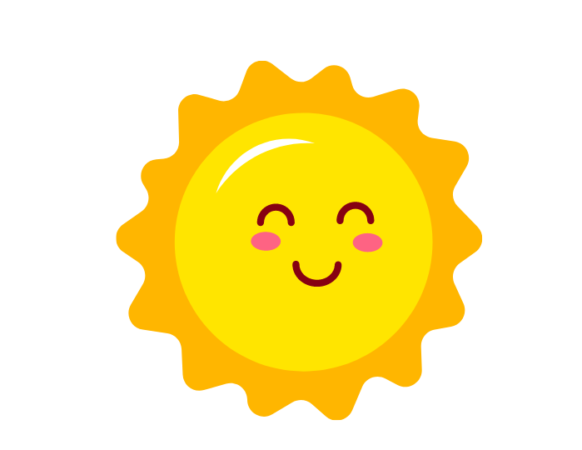


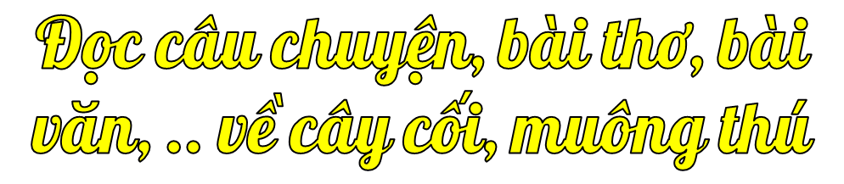
Thứ…….ngày………tháng……năm…..
Giáo viên: Ngô Ngọc Anh

Slide 2




cây cối, muông thú

Slide 3

Hươu cao cổ
1. Không con vật nào trên Trái Đất thời nay có thể sánh với hươu cao cổ về chiều cao. Chú hươu cao nhất cao tới gần… 6 mét, tức là chú ta có thể ngó được vào cửa sổ tầng hai của một ngôi nhà.
2. Chiếc cổ dài của hươu cao cổ giúp hươu với tới những cành lá trên cao và dễ dàng phát hiện kẻ thù. Nó chỉ bất tiện khi hươu cúi xuống thấp. Khi đó, hươu cao cổ phải xoạc hai chân trước thật rộng mới cúi được xuống vùng nước để uống.
3. Hươu cao cổ không bao giờ tranh giành thức ăn hay nơi ở với bất kì loài vật nào. Trên đồng cỏ, hươu cao cổ sống hòa bình với nhiều loài vật ăn cỏ khác như linh dương, đà điều, ngựa vằn,…

Slide 4
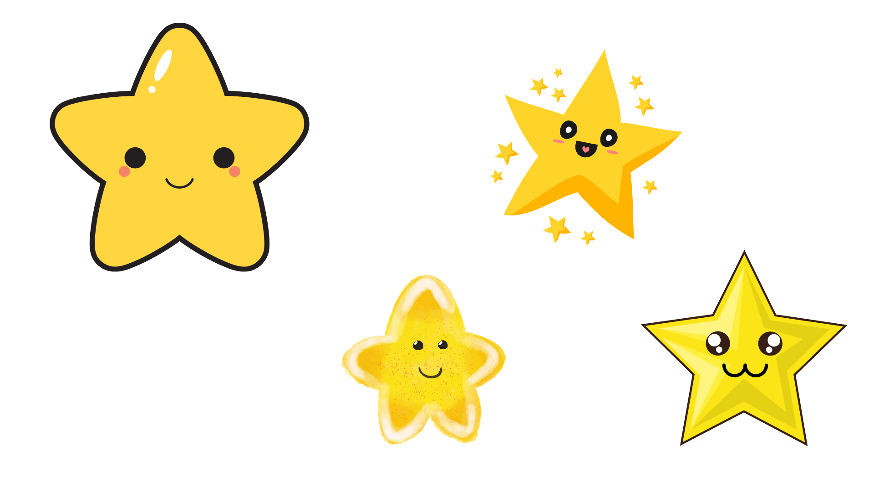

Tên bài đọc
……………………………………………………………………
Ngày đọc
Tác giả
………………………………………………………………………………………………...................................................
……………………………………………………………………………………………
Tên cây hoặc con vật trong bài
………………………………………………………………………………………
Chi tiết thú vị về cây hoặc con vật…
Vẽ cây hoặc con vật trong bài
…………………………………………………………………………………………………………………….....................................................................................................................................
…………………………………………………………………………………………………………………….....................................................................................................................................

Slide 5
PHIẾU ĐỌC SÁCH
Tên bài: Tre Việt Nam | Những thông tin về cây: thân gầy guộc, lá mong manh, rễ chắc, tre mọc thành lũy…
Tên tác giả: Nguyễn Duy | Những điều thú vị trong bài đọc: cây tre tuy gầy guộc, mỏng manh, sống ở vùng đất cằn cỗi nhưng vẫn luôn kiên cường, bất khuất.
Tên cây: cây tre | Mức độ yêu thích: 5 sao

Slide 6

Chia sẻ với các bạn thông tin thú vị về thế giới thiên nhiên trong bài đã đọc hoặc bức tranh em vẽ.

Slide 7
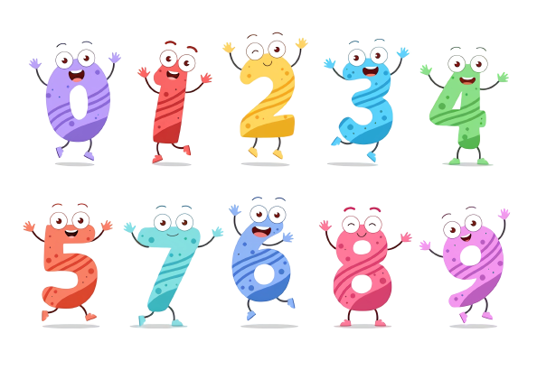

Bài viết về cây gì, con vật gì trong thiên nhiên?
Đặc điểm nổi bật của cây, con vật đó là gì?
Chúng có ích lợi gì?

Slide 8

Tạm Biệt Và Hẹn Gặp Lại

